Slide 1

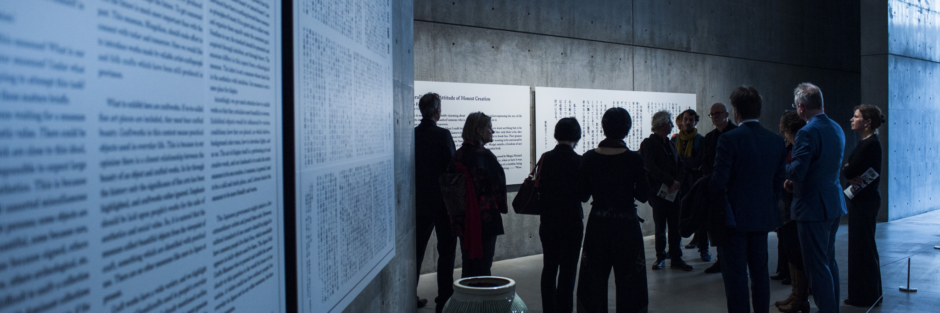

OSLO Doelgericht
Digitaal Transformeren
Welkom! We starten om 9:05.
Dinsdag 14 december 2021
Virtuele thematische werkgroep - Microsoft Teams
Digitaal Vlaanderen

Slide 2

Doel van vandaag
Terugblik op de business werkgroep
Voorstelling sneuvelmodel
Interactieve brainstorm

Slide 3



Praktische afspraken
Geluid van het publiek is standaard gedempt.
Gebruik het handje als je iets wilt zeggen. Interactie wordt aangemoedigd!
Vragen, opmerkingen en voorstellen kunnen via de chatfunctie meegedeeld worden. Interactie wordt aangemoedigd!
Ja/nee vragen kunnen beantwoord worden via de chat:
Akkoord = +1
Niet akkoord = - 1
Onverschillig = 0

Slide 4

Opname?

Slide 5
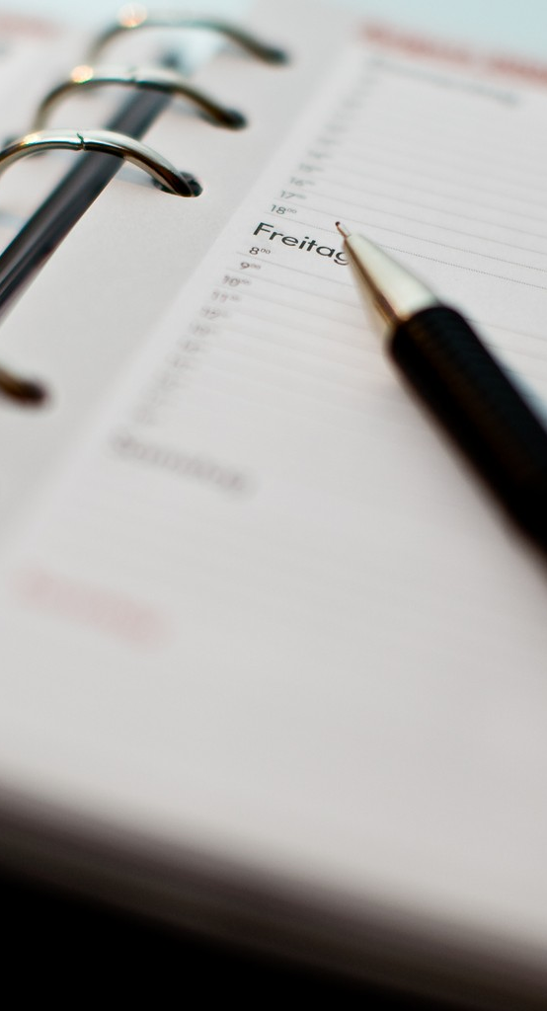

Agenda
Welkom : Wie is wie 5 min
Aanleiding van dit traject 5 min
Terugblik business werkgroep 10 min
UML 5 min
15 min. pauze
Overlopen sneuvelmodel 90 min
Sneuvelmodel oefening Mural 20 min
Q&A en volgende stappen 10 min

Slide 6
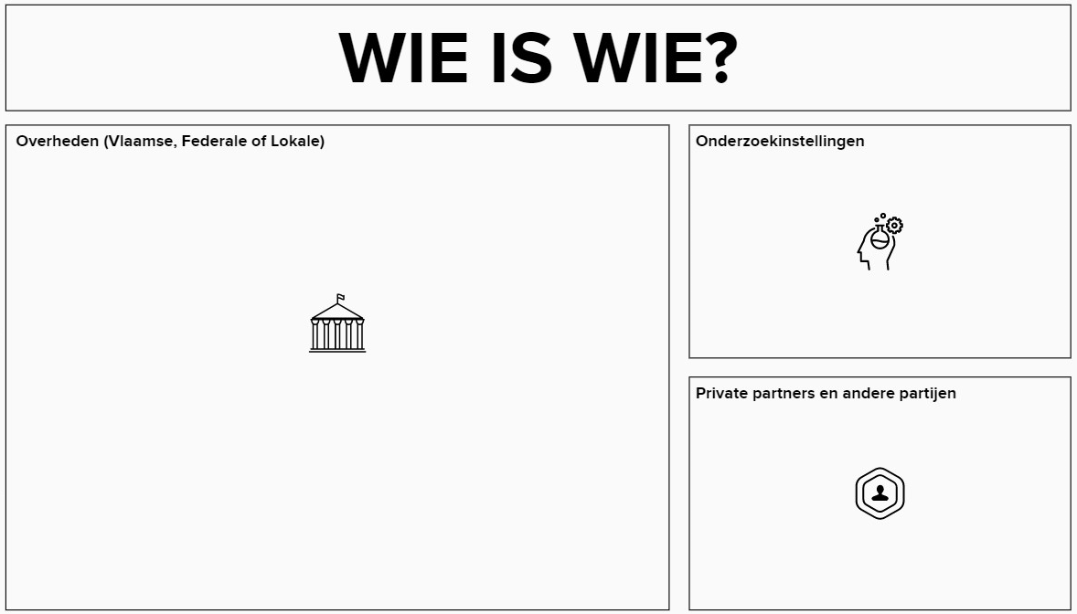

Wie is wie?
https://app.mural.co/t/beadvtc7549/m/beadvtc7549/1638466452592/a2cb114a13735e693e609b2eec5fd818127bdb31?sender=uebe47a55b4237413c26d5449

Slide 7
Aanleiding van dit traject
Digitaal Vlaanderen

Slide 8
Aanleiding OSLO DDT
Doelstelling: het in kaart brengen, definiëren en standaardiseren van informatie met betrekking tot cultureel aanbod & vraag.
Initiatief van de verschillende stakeholders binnen de cultuursector om de verschillende datastromen m.b.t. cultureel vraag en aanbod semantisch te modelleren en de structuur van de data te standaardiseren.
Het delen en uitwisselen van data tussen verschillende stakeholders wordt gemakkelijker
Innovatie en samenwerking wordt bevorderd
Brede cultuurspreiding realiseren
Verkrijgen van betere inzichten om een evaluatie van beleidsmaatregelen te kunnen uitvoeren

Slide 9
Hoe ziet de planning eruit?
OSLO-traject
Duur: +/- 4 maanden (+ 4 maand publieke review)
Vergeet je zeker niet in te schrijven!
Voorbereiding
14 december
11 januari
8 februari
8 maart
29 maart
April - juli
Business werkgroep
Thematische werkgroep 1
Thematische werkgroep 2
Thematische werkgroep 3
Thematische werkgroep 4
Thematische werkgroep 5
Publieke Review

Slide 10
Terugblik business werkgroep

Slide 11
Scope van het traject
Het in kaart brengen, definiëren en standaardiseren van informatie met betrekking tot cultureel aanbod en vraag.
Ontwikkeling van een duurzaam applicatieprofiel en vocabularium.
We volgen de OSLO methodiek, wat betekent dat:
We starten van use cases
We zoveel mogelijk aligneren met bestaande standaarden
We zelf zaken definiëren waar nodig
Balans tussen breed gedragen standaard & edge cases

Slide 12


Terugblik business werkgroep (1)
OSLO introductie
Semantische interoperabiliteit
Technische interoperabiliteit
Uitwisselen van data
Hergebruiken van data
Brainstorm
Wat zijn de verschillende use cases?
Welke data concepten kunnen we capteren uit deze use cases?
Welke bestaande standaarden of informatiemodellen bestaan reeds waarop we kunnen verder werken?

Slide 13
Terugblik business werkgroep (2)
Heel veel input rond use cases, concepten en standaarden
Niet mogelijk om alle use cases mee te nemen voor dit traject want:
Meeste use cases reeds vastgelegd na afronding voorafgaande business case
Meer functionele use cases die minder high-level zijn dan wat beoogd wordt voor een standaard.
Deze en volgende thematische werkgroepen vastleggen welke concepten essentieel zijn en welke niet.

Slide 14
Scope van deze werkgroep
Focus op belangrijkste klassen en hun onderlinge relaties
Focus op hergebruik van standaarden
Volgende werkgroepen
Feedback capteren op reeds toegevoegde klassen en hun relaties.
Attributen zullen voornamelijk in volgende werkgroepen aan bod komen.
Klassen die nice-to-have zijn kunnen besproken worden in volgende werkgroepen.
Codelijsten (ter illustratie), datatypes, ...

Slide 15


Vragen, opmerkingen en voorstellen kunnen via de chatfunctie meegedeeld worden. Interactie wordt aangemoedigd!
Vragen?
Gebruik het handje als je iets wilt zeggen. Interactie wordt aangemoedigd!
Ja/nee vragen kunnen beantwoord worden via de chat:
Akkoord = +1
Niet akkoord = - 1
Onverschillig = 0

Slide 16
UML
Voornaamste concepten

Slide 17
Unified Modeling Language (UML)
BASISCONCEPTEN UML
Doorheen de verschillende thematische werkgroepen zullen we het model verder uitbouwen in UML
De volgende slides zullen kort de concepten toelichten op basis van een korte use case
USE CASE
Use case voor het uitleggen van de voornaamste UML concepten: Adoptie van een dier uit het asiel door een persoon

Slide 18
Concepten of klassen
Persoon
Adres
Dier
Asiel

Slide 19
Relaties
Persoon
Adres
heeft adres
is contactpersoon bij
adopteert
heeft adres
Dier
Asiel
is opgevangen door

Slide 20
Attribuëring
Persoon
Adres
heeft adres
identificatie
voornaam
naam
contactinformatie
straat
huisnummer
busnummer
postcode
gemeente
land
is contactpersoon bij
adopteert
heeft adres
Dier
Asiel
identificatie
naam
type
ras
geboortedatum
foto
is opgevangen door
identificatie
naam
website
contactinformatie

Slide 21
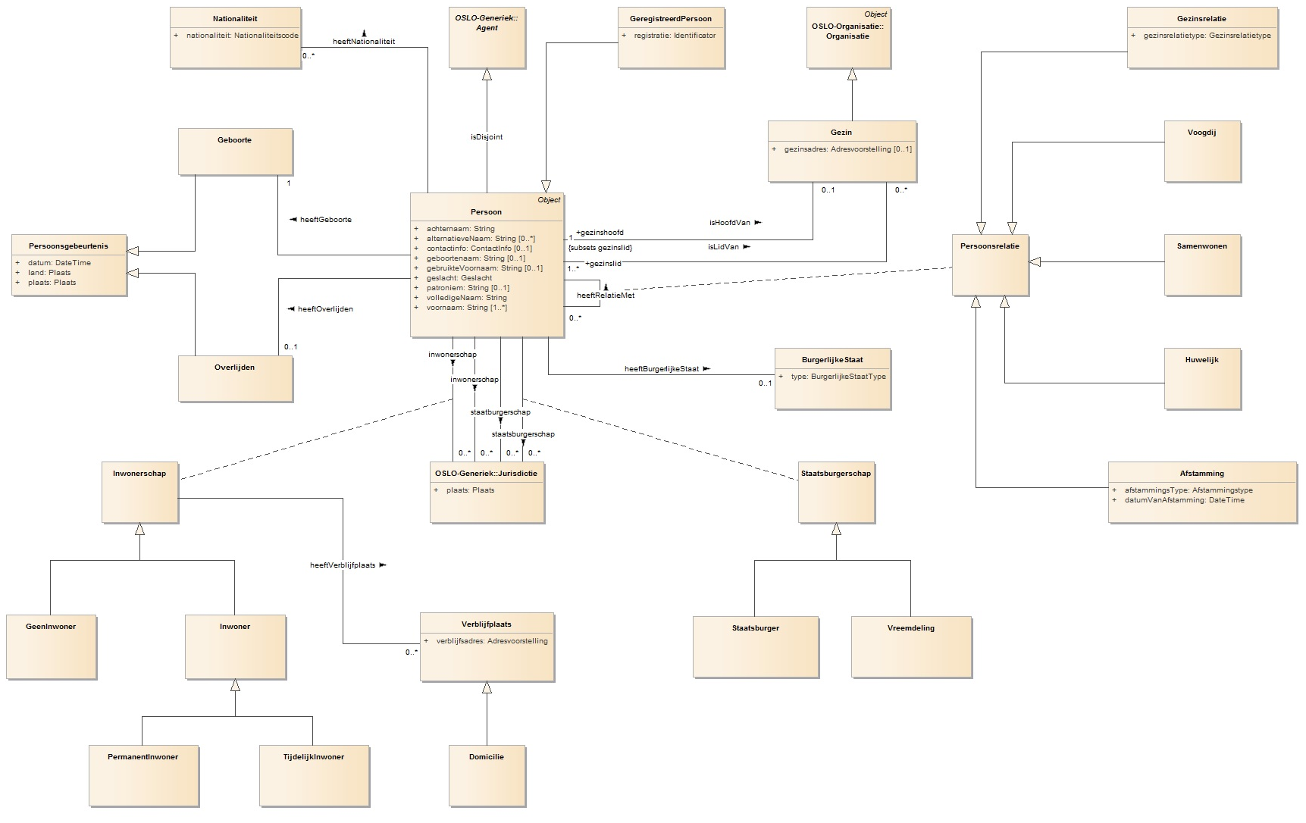
Voorbeeld: OSLO Persoon

Slide 22
Vragen?

Slide 23
Sneuvelmodel opbouwen aan de hand van use cases
Digitaal Vlaanderen

Slide 24
Wat is een use case?
Een specifieke situatie voor gegevensuitwisseling waarvoor de datastandaard gebruikt kan worden.

Slide 25
Toelichting storyline
Storylines dienen om jullie door het model te leiden.
Klassen worden ingevuld met concrete data om het model beter begrijpbaar te maken.
Dat wil niet zeggen dat het model enkel van toepassing is op deze ene storyline (hier: de muzieksector).
Volgende workshops zullen andere storylines aan bod komen
Bijvoorbeeld: sociaal-cultureel werk, amateurkunsten, hybride evenementen (lid van theatergezelschap neemt deel aan een dansworkshop), ...

Slide 26


Storyline
Fien wil graag naar een concert gaan in de Ancienne Belgique dat plaatsvindt tijdens het BRDCST festival.

Slide 27
Storyline - Agent
Om aan deze storyline te beginnen moeten we eerst zorgen dat de personen en organisaties binnen dit model acties kunnen ondernemen. Dit doen we door hen Agents te maken.
Agent
Agent wordt overgenomen uit OSLO-Generiek.
Persoon wordt overgenomen uit OSLO-Persoon.
Organisatie wordt overgenomen uit OSLO-Organisatie.
Persoon
Organisatie

Slide 28
Storyline - Participant
Fien is een participant van culturele activiteiten.
Fien is 32 jaar en heeft de Belgische identiteit. Ze behaalde een masterdiploma in de literatuurwetenschappen.
Participant
Een Participant kan verschillende vormen aannemen. In dit geval is het een natuurlijk persoon.
Fien heeft een naam, adres, contactinfo, een geboortedatum, een rijksregisternummer en een nationaliteit.
→ OSLO-Generiek::Agent
Notes:
Participant (Agent) links + overerving Persoon bij klasse Agent rechts

Slide 29
Storyline - ParticipantProfiel (1)
Fien heeft een Participant Profiel waaruit haar voorkeuren en interesses blijken.
Ze leest graag en gaat vaak naar concerten en festivals.
Participant
ParticipantProfiel
Een Participant heeft een ParticipantProfiel in zijn/haar bezit.
Uit het ParticipantProfiel van Fien blijkt dat ze regelmatig boeken ontleent en naar concerten en festivals gaat.
Ook duidde ze aan dat ze graag via mail op de hoogte gehouden wordt van activiteiten binnen haar aangeduide interesses.
→ Deze toestemming zal worden overgenomen van OSLO-Consent in volgende iteratie van het model.

Slide 30
Storyline - ParticipantProfiel (2)
Fien heeft een Participant Profiel waaruit haar voorkeuren en interesses blijken.
Ze leest graag en gaat graag naar concerten en festivals.
ParticipantProfiel
Onder een AlgemeenParticipantKenmerk verstaan we bijvoorbeeld dat Fien een NatuurlijkPersoon is als Participanttype.
Haar profiel heeft ook enkele Sociodemografische Kenmerken. Zo valt ze binnen een bepaalde leeftijdsklasse, heeft ze een locatie en heeft ze een onderwijsniveau (master).
Haar deelnames aan activiteiten worden geregistreerd als Cultuurdeelname.
AlgemeenParticipantKenmerk
Sociodemografisch
Kenmerk
Cultuurdeelname

Slide 31
Storyline - Activiteit (1)
Fien wil graag naar het BRDCST festival dat doorgaat in de AB.
Het festival is een Activiteit die kan opgedeeld worden in verschillende concerten waarvoor individueel tickets gekocht kunnen worden.
Black Midi (artiest) speelt hier tweemaal dezelfde set na elkaar.
Boekinginfo
Prijsinfo
De klasse Activiteit (concert Black Midi) heeft tal van attributen. Zo is er beschrijving, contactinfo (email AB), infrastructuur, locatie (AB Club), naam en type.
Het concert van Black Midi is dan weer gekoppeld aan een superactiviteit (BRDCST festival) en aan een subactiviteit (specifiek speelmoment).
Ook is er een klasse Prijsinfo en Boekinginfo voorzien.
→ SEMIC:Event
subactiviteit
Activiteit
superactiviteit

Slide 32
Storyline - Activiteit (2)
Fien wil graag naar het BRDCST festival dat doorgaat in de AB.
Black Midi (artiest) speelt hier een concert.
De AB kan voor dit festival en concert promotie voeren aan de hand van advertenties op sociale media, marketingmails, etc.
subactiviteit
Activiteit
superactiviteit
Er wordt, verbonden met de klasse Activiteit, een klasse Promotie toegevoegd. Deze is ook gelinkt met het ParticipantProfiel en de Participant.
Deze Promotie verloopt dan weer via een Kanaal (sociale media, email, post, …)
Promotie
Kanaal

Slide 33
Storyline - Deelname
Om naar dit concert van Black Midi te gaan moet Fien een ticket aanschaffen. Voor dit concert hangt daar een transactie aan vast. Fien kan na haar deelname ook feedback geven.
Ticket
De relatie tussen Participant en Activiteit definiëren we als een Deelname.
Uit deze Deelname vloeit een Transactie voort. De Participant ontvangt daarvoor een Ticket in de plaats.
Feedback
Transactie
Deelname

Slide 34
Storyline - AanbiederProfiel
Als Ancienne Belgique heb ik een profiel waarin mijn aanbod en andere informatie is verzameld.
Aanbieder
AanbiederProfiel
Er wordt een klasse Aanbieder (hier: AB) gedefinieerd.
Deze heeft een relatie met een AanbiederProfiel.
Deze is dan weer verder onderverdeeld in AlgemeenAanbiederkenmerk, een overzicht van het Cultuuraanbod en ruimte om infrastructuur te capteren.
AlgemeenAanbiederkenmerk
Cultuuraanbod

Slide 35
Storyline - Infrastructuur
Als Ancienne Belgique heb ik ook infrastructuur die ik zelf in bezit heb of die gebruikt wordt voor het festival.
Infrastructuuraanbod
Infrastructuur
super-
infrastructuur
De infrastructuur rond een activiteit is enerzijds gelinkt als infrastructuur als attribuut bij Activiteit. Anderzijds is het ook voorzien dat een Aanbieder een Infrastructuuraanbod heeft.
Lopend OSLO-traject: Cultuur- & Jeugdinfrastructuur
Bedoeling om in dit traject enkel de essentiële zaken voor cultuurparticipatie mee te nemen.
subinfrastructuur

Slide 36


Een kleine pauze...

Slide 37
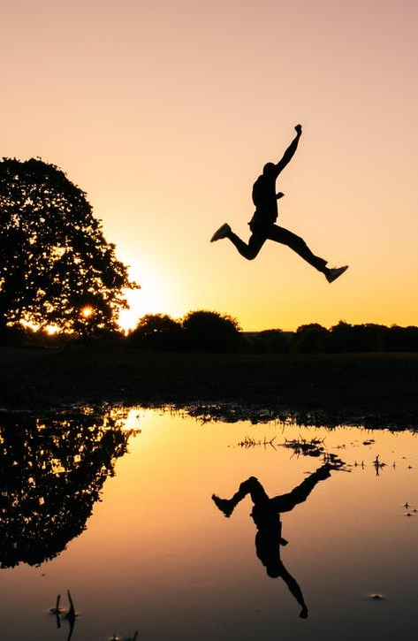

Welkom terug!

Slide 38
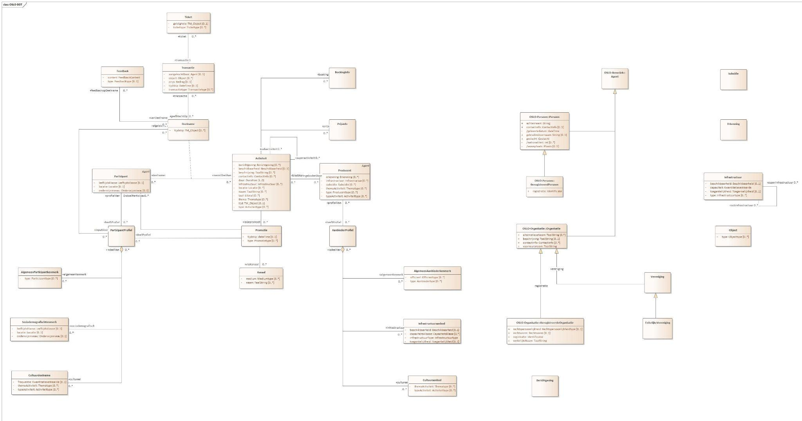
Storyline
Volledige model

Slide 39
Vragen?
Notes:
Vraag: is dit duidelijk voor iedereen? +1/-1 in de chat... handje opsteken...

Slide 40
Oefening op sneuvelmodel
Digitaal Vlaanderen

Slide 41
Naar de mural
https://app.mural.co/t/beadvtc7549/m/beadvtc7549/1638466452592/a2cb114a13735e693e609b2eec5fd818127bdb31?sender=uebe47a55b4237413c26d5449

Slide 42


Specifieke vragen of opmerkingen?
Welke vragen en/of opmerkingen hebben jullie?
Over het sneuvelmodel
Andere zaken die eventueel toegevoegd kunnen worden?
Noteer ze op een post-it in de Mural, bij oefening 1 voor algemene opmerkingen.
Specifieke opmerkingen kan je bij de klasse zelf plaatsen.

Slide 43
Q&A
Digitaal Vlaanderen
Notes:
Voorkeuren deel participant profiel, is deel OSLO Consent , zit er nu nog niet in.

Slide 44
Waarom doen we ... ?
Kunnen we niet beter ... ?
Moeten we niet ... toevoegen ?
Hoe zit het met ... ?

Slide 45
Volgende stappen
Digitaal Vlaanderen

Slide 46
Volgende stappen
Verwerken van alle input uit de thematische werkgroep
Rondsturen van een verslag van deze werkgroep. Feedback is zeker welkom
Feedback capteren via GitHub!
Itereren op deze eerste versie van het semantisch model a.d.h.v. deze gecapteerde feedback

Slide 47

Feedback
Feedback kan gegeven worden via mail naar onderstaande contacten:
laurens.vercauteren@vlaanderen.be
jitse.decock@vlaanderen.be
eva.derore@vlaanderen.be
Feedback kan gegeven worden via GitHub op onderstaande link:
https://github.com/Informatievlaanderen/OSLOthema-DoelgerichtDigitaalTransformeren/issues

Slide 48
Roadmap OSLO traject Doelgericht Digitaal Transformeren
Volgende werkgroep
16
Business werkgroep
11
Thematische werkgroep 2
08
Thematische werkgroep 4
Start publieke review
November
December
Januari
Februari
Maart
April
14
Thematische werkgroep 1
29
Thematische werkgroep 5
8
Thematische werkgroep 3
Vandaag
Vergeet niet in te schrijven!
https://overheid.vlaanderen.be/opleiding/oslo-doelgericht-digitaal-transformeren

Slide 49
Bedankt!

